Slide 1
Fizika
8- sinf
7
MAVZU: O‘TKAZGICHLARDA ELEKTR ZARAYLARNING TAQSIMLANISHI

Slide 2
TAKRORLASH
Quyidagi formulani hamda undagi kattaliklarning nomini tariflab bering.
F$=k \frac{\left|q_{1}\right|{∙\left|q_{2}\right|}_{ }}{r^{2}}$
Kulon kuchi
k - proporsionallik koeffitsiyenti,
$\left|q_{1}\right|$ va $\left|q_{2}\right|$ - $q_{1}$ va $q_{2}$ zaryadlarning modullari,
r – zaryadlar orasidagi masofa.

Slide 3
ELEKTR MAYDON HADIDA TUSHUNCHA
Elektr maydon kuchlanganligi formulasini va u nimalarga bog‘liqligini ayting.
$\vec{E}$ = $k \frac{\left|q\right|}{r^{2}}$

Slide 4
TAKRORLASH
T/R | Javoblar Savollar
1 | Elektr zaryadi miqdori
2 | Kulon kuchi
3 | Kuchlanganlik
4 | Dielektrik singdiruvchanlik
5 | Proporsionallik koeffitsiyenti
$$\frac{N∙m^{2}}{C^{2}}$$
C
$ε$= $\frac{E_{0}}{E}$
N
N/C
+
+
+
+
+

Slide 5
TAKRORLASH (DOMINO O‘YINI)
Atom
molekula
atmosfer bosimi
ishqalanish kuchi
impuls
skalyar kattalik
kinetik energiya
yadro
optika
Arximed kuchi
ichki energiya
yarimo‘tkazgich
chastota
ampermetr
reaktiv harakat
tezlik
……..

Slide 6
O‘TKAZGICHDA ZARYADLARNING JOYLASHISHI
Elektr zaryadlari yakkalangan o‘tkazgichda qanday taqsimlangan bo‘ladi?
O‘tkazgich ichida ham zaryad bo‘ladimi?

Slide 7
O‘TKAZGICHDA ZARYADLARNING JOYLASHISHI
$$\vec{E}$$
Metall sharga berilgan musbat zaryadlar sharning sirti bo‘ylab tekis joylashadi.
+
+
+
+
+
+
$$\vec{R}$$
+
$$\vec{E}$$
+
+
+
$$\vec{E}$$
+
+
+
+
+
+
$$\vec{E}$$

Slide 8
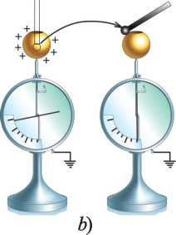
O‘TKAZGICHDA ZARYADLARNING JOYLASHISHI
Sharning ichida zaryad yo‘qligini qanday tekshirish mumkin?
Izolatorli tayoqcha uchiga mahkamlangan metall sharchani ichi kovak sharning ichiga tekkizmasdan kirgizamiz.

Slide 9
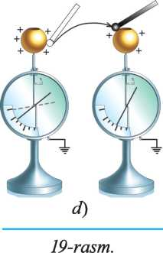
O‘TKAZGICHDA ZARYADLARNING JOYLASHISHI
Endi tayoqcha sharchasini birinchi elektrometrning sirtiga tekkizamiz.
Bundan, elektr zaryadi o‘tkazgich sirti bo‘ylab taqsimlanadi, degan xulosaga kelish mumkin.

Slide 10
ZARYADLARNING JOYLASHISHI
Yakkalangan o‘tkazgichda elektr zaryadlari uning sirti bo‘ylab taqsimlanadi. O‘tkazgich ichida zaryad bo‘lmaydi.

Slide 11
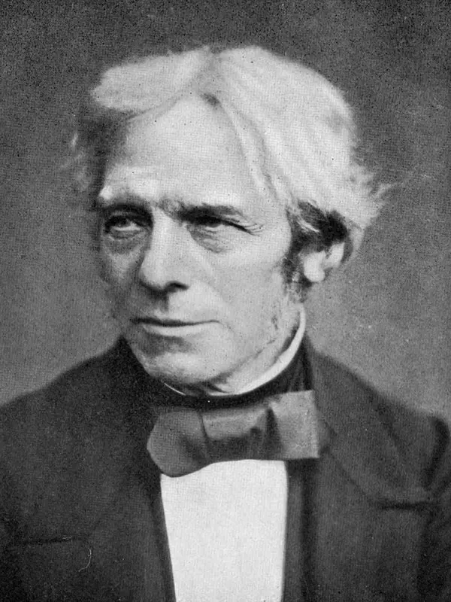
FARADEY QAFASI
Ingliz fizik-eksperimentatori M. Faradey o‘tkazgich ichida elektr zaryadi bo‘lmasliginni isbotlash uchun yasagan qurilmasi bilan tanishamiz.
Maykl Faradey
(1791-1867)

Slide 12
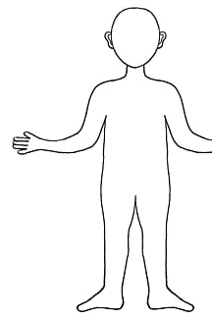
FARADEY QAFASI
Yog‘och
Folga

Slide 13
FARADEY QAFASI
Demak, metall qafas ichida elektr maydon mavjud bo‘lmas ekan.
Bugungi kunda, metall qafasdan keng foydalaniladi va buning bir qancha turlari mavjud.

Slide 14
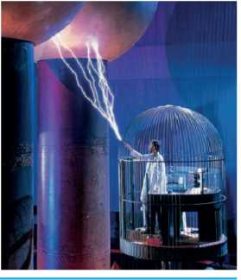
FARADEY QAFASI
M. Faradey o‘tkazgan bu tajriba ham o‘tkazgich ichida zaryad bo‘lmasligini, elektr zaryadlari faqat o‘tkazgich sirti bo‘ylab joylashishini isbotlaydi.
Po‘lat va mis tolalaridan tayyorlangan maxsus kiyimlar kiyishadi.

Slide 15
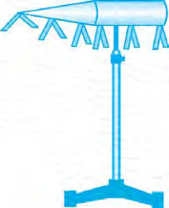
ELEKTR MAYDON HADIDA TUSHUNCHA
Zaryadlar metall sharning sirtida bir tekis joylashishiga ishonch hosil qildik. Lekin ixtiyoriy shakldagi o‘tkazgich sirtida zaryadlar qanday taqsimlanadi?

Slide 16
ELEKTR SHAMOL
Jismning o‘tkir uchida boshqa joylariga nisbatan zaryad zich ekanligi ma’lum. O‘tkir uchga ega metall jismni o‘tkazgich orqali elektr manbaiga ulab, uni uzluksiz zaryadlab turamiz.

Slide 17
ELEKTR SHAMOL
Jismning uchiga yonib turgan shamni yaqinlashtirsak, alanga shamol ta’sirida egilishini kuzatamiz. Bu jarayonga “elektr shamol” deb ataladi.

Slide 18
MASALA
1. Muhit ichida turgan 5 $μ C$zaryadli jism o‘zidan 3 cm uzoqlikda 5 $∙{10}^{6}N/C$ maydon kuchlanganligi hosil qildi. Dielektrikning dielektrik singdiruvchanligini toping.

Slide 19
2- MASALA
Berilgan:
Formulasi:
q = 5 $μ C$= 5$∙{10}^{−6}$C
$\vec{E}$ = $k \frac{\left|q\right|}{{ε ∙r}^{2}}$
$ε$= $k \frac{\left|q\right|}{\vec{E}{ ∙r}^{2}}$
E = 5 $∙{10}^{6}N/C$
$\left[ε\right]$= $\frac{N∙m^{2}}{C^{2}} \frac{\left|C\right|}{\frac{N}{C}{ ∙(m)}^{2}}$ = 1
r = 3 cm = 3 $∙{10}^{−2}m$
k = 9 $∙{10}^{9}\frac{N∙m^{2}}{C^{2}}$
Topish kerak:
$ε$ = ?
$ε$= 9 $∙{10}^{9}$ $\frac{\left|\text{5}∙{10}^{−6}\right|}{{{5∙10}^{6}∙(\text{3}∙{10}^{−2})}^{2}}$ = 10
Javob: $ε$ = 10

Slide 20
Mustaqil bajarish uchun topshiriqlar:
Mavzu oxiridagi savollarga javob yozing.
2. Shar shaklidagi sim to‘ri va yaxlit idishlar berilgan. Ularning qaysi birida elektr maydon kuchlanganligi katta?

Slide 21
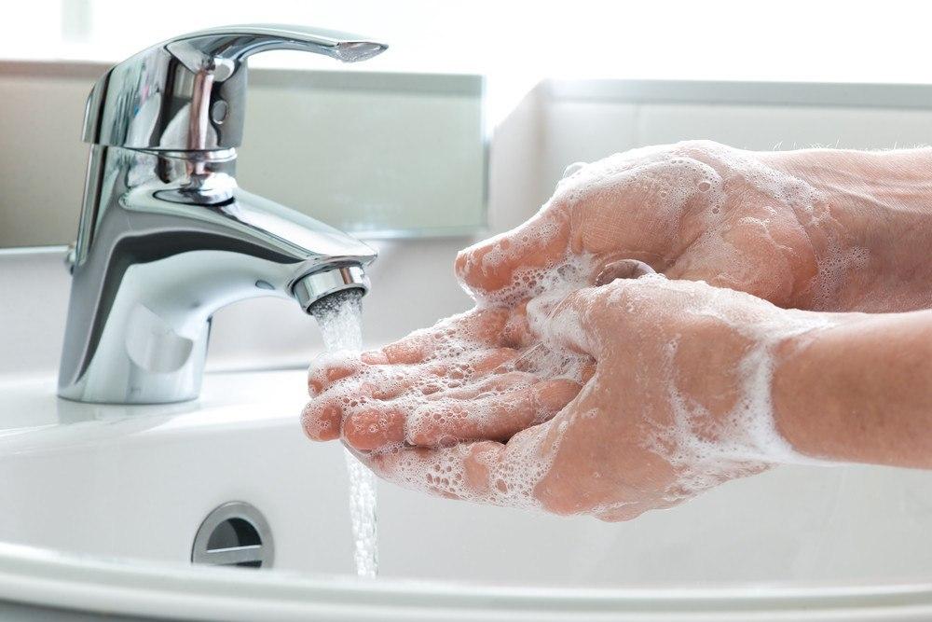
Aziz o‘quvchilar,
Shaxsiy gigiyena qoidalariga amal qiling
va qo‘lingizni tez-tez sovunlab yuvishni unutmang!

